Slide 1
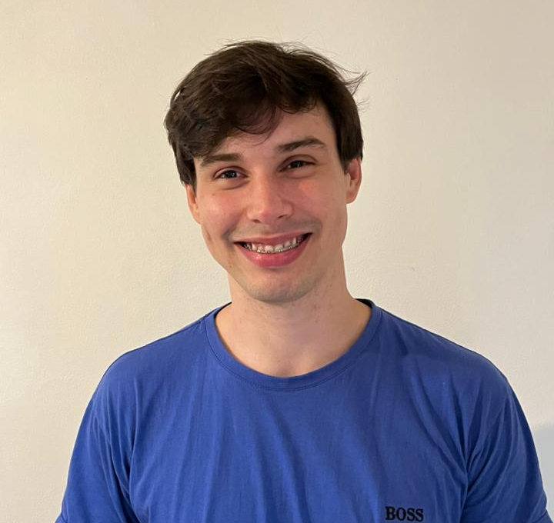
Juan I. Tiseira
AI LLM Technology Arch Analyst​
Engineering
Juan.i.tiseira@accenture.com
Misiones, Argentina
Fullstack AI Developer with experience designing and implementing solutions based on artificial intelligence, workflow automation, and web development. Skilled in building APIs, integrating AI models (OCR, embeddings, semantic search), orchestrating automation pipelines with n8n, and deploying scalable cloud infrastructure.Strong hands‑on background with Python, FastAPI, React, Docker, GCP, Supabase, and CI/CD.With previous experience in QA Automation and production support, I bring an end‑to‑end perspective from requirements gathering to deployment and optimization.
Fullstack Developer – Enviopack (2025–2026)
Developed logistics software, optimized operational workflows, and provided technical support for high‑demand systems.
Fullstack Developer – Relex (2023–2025)
Built and maintained APIs using FastAPI, Flask, and Django.Implemented OCR processing using Tesseract and semantic search with OpenAI Embeddings.Designed and deployed complex workflow automations using n8n.
Managed full cloud deployments on Google Cloud Platform, including compute, DNS, load balancers, storage, and CI/CD.
Integrated Supabase and PostgreSQL for scalable backend architecture with authentication.
Automated deployments with Jenkins and Docker, reducing deployment time by 30%.
QA Engineer – Relex (2021–2023)
Created automated test suites using Selenium and Python.Built CI/CD pipelines in Jenkins integrating Newman (Postman) and Python test runners.
Designed and executed manual test plans.
Technical Documentation – IT Heliconia (2021)
Standardized the technical documentation framework to improve clarity, consistency, and maintainability.
AI Development
Automation Engineering
Software Engineering
Python, Bash, git, Javascript
Open Office, Linux (Debian, Arch)
Cloud (GCP)
Logistics
Retail Technology
Automation & Orchestration
SaaS / API Services
Government & Public Sector
CERTIFICATIONS
Advanced Technical Degree in Programming & Systems Analysis – ITEC Nº3 Posadas
LANGUAGES
Spanish: Native
English: B1

Slide 2
Juan I. Tiseira
AI LLM Technology Arch Analyst​
Engineering
Juan.i.tiseira@accenture.com
Misiones, Argentina
Fullstack AI Developer con experiencia en el diseño e implementación de soluciones basadas en inteligencia artificial, automatización de flujos de trabajo y desarrollo web. Especializado en la construcción de APIs, integración de modelos de IA (OCR, embeddings y búsqueda semántica), orquestación de automatizaciones con n8n y despliegue de infraestructura en la nube.Sólido manejo de Python, FastAPI, React, Docker, GCP, Supabase y herramientas de CI/CD.Con experiencia previa en QA Automation y soporte técnico en entornos productivos, aporto una mirada end‑to‑end desde la toma de requerimientos hasta el despliegue y optimización de soluciones.
Fullstack Developer – Enviopack (2025–2026)
Desarrollo de software logístico, optimización de flujos operativos y soporte técnico para sistemas de alta demanda.
Fullstack Developer – Relex (2023–2025)
Construcción y mantenimiento de APIs con FastAPI, Flask y Django.
Implementación de OCR con Tesseract y búsqueda semántica con OpenAI Embeddings.
Diseño y despliegue de automatizaciones complejas mediante n8n.
Gestión de despliegues completos en Google Cloud Platform: compute, DNS, load balancers, storage y CI/CD.
Integración de Supabase y PostgreSQL para servicios escalables con autenticación.
Automatización de pipelines con Jenkins y Docker, reduciendo en un 30% los tiempos de despliegue.
QA Engineer – Relex (2021–2023)
Automatización de pruebas con Selenium y Python.
Construcción de pipelines en Jenkins utilizando Newman (Postman) y test runners en Python.
Diseño y ejecución de casos de prueba manuales.
Technical Documentation – IT Heliconia (2021)
Estandarización del marco de documentación técnica para mejorar la claridad, consistencia y mantenibilidad.
AI Development
Automation Engineering
Software Engineering
Python, Bash, git, Javascript
Open Office, Linux (Debian, Arch)
Cloud (GCP)
Logística
Tecnología Retail
Automatización & Orquestación
SaaS / Servicios API
Gobierno & Sector Público
CERTIFICATIONS
Tecnicatura Superior en Programación y Análisis de Sistemas – ITEC Nº3 Posadas
LANGUAGES
Español: Nativo
Ingles: B1

